Slide 2
Информационная работа в Профсоюзе
Как организовать информационную работу в ППО
Качура И.В.

Slide 3
А что же такое информационная работа?
Информационное обеспечение – это деятельность по организации и обеспечению коммуникации субъекта (которым может выступать отдельная личность, целое предприятие, общественная организация, государство) со своей общественностью.
Целью информационного обеспечения деятельности организации является изменение общественного мнения в отношении самой организации, её партнеров и оппонентов.

Slide 4
Зачем нужна ИР?
Информировать членов профсоюза о работе сделанной для них
Привлекать новых членов профсоюза
Создавать имидж профсоюзов
Помогать людям решать проблемы
Координация профсоюзных сил
Обмен опытом между структурами

Slide 5
Что и кому мы хотим сказать?
?
Зачем
профсоюз
Что сделал профсоюз
Внутренняя
информация

Slide 6
Инструменты:
Стенды
Листовки, буклеты, плакаты
Общие собрания
Газеты, журналы
Интернет
Другие СМИ

Slide 7
Источники информации для первички:
Трудовой коллектив (члены профсоюза)
Обком (сайт, рассылки, личное общение)
Сайты ЦС, ФНПР, «Солидарности» и др.
Газета «Мой Профсоюз», «Солидарность» и другие профсоюзные издания

Slide 8
Что на стенд?
Коллективный договор
Короткий перечень самых сильных мест колдоговора (крупно)
Информацию о деятельности профкома (свежую)
Информацию о планах профкома
Информацию о спортивно-оздоровительно/детских мероприятиях

Slide 9
Что на стенд?
Общую информацию о деятельности профсоюза
Любопытные маленькие новости, сообщения (для привлечения внимания)
Яркие плакаты, агитки
Как найти председателя

Slide 10
Что рассказывать на собраниях?
Обсуждать проблемы (ситуацию) в учреждении(школе, д/с. и др.)
Коротко информировать о происходящем в профсоюзах (основой для этого могут быть информация из газет и сайтов)
Обсуждать идеи по развитию деятельности профсоюза в учреждении.

Slide 11
Листовки, буклеты, плакаты (прочая раздаточная полиграфия)
Зачем? Кто будет это читать?
Конкретно
Коротко
Графично

Slide 12
Интернет
Сайт (раздел на сайте учреждения)
Социальные сети

Slide 13
ППО: раздел (страничка) на сайте учреждения (свой сайт)
Визитка предприятия (коротко) «учреждения»
Визитка профсоюзной организации «Профсоюз»
Состав профкома «Профком»
Контакты
Текст колдоговора «Колдоговор»
Новости (по возможности хотя бы два раза в месяц)
Обратная связь

Slide 14
ППО в социальных сетях
Если ППО крупная и много молодежи – создавать свой аккаунт и публиковать новости, ссылки
Искать профсоюзные группы и вступать
Комментировать нападки на профсоюзы

Slide 15
Что первичка может предоставть внешнему миру
В местную организацию Профсоюза информацию о ситуации в учреждении (регулярно)
В обком, местные СМИ, если что-то произошло значимое (трудовой конфликт например)

Slide 16
Какую информацию ждут в Обкоме и зачем
Информацию о трудовых конфликтах, акциях, коллективных переговорах, других значимых событиях профсоюзной жизни.
Prof56@list.ru
Для того, чтобы привлечь внимание к проблеме, оказать помощь.

Slide 17
При взаимодействии со СМИ
Контакты
Помощь в получении комментариев
Знать предмет
Корректное вежливое поведение
Налаженные связи
Сообщать, приглашать
Иметь раздаточный материал (цифры, фото, тексты писем, обращений)

Slide 18
Кстати
Постановления и решения заседаний президиумов, советов и т.п. НЕ ЯВЛЯЮТСЯ НОВОСТЬЮ
Это документ внутреннего пользования
Для публикации где-либо требует переработки

Slide 19
Примеры стендов

Slide 20
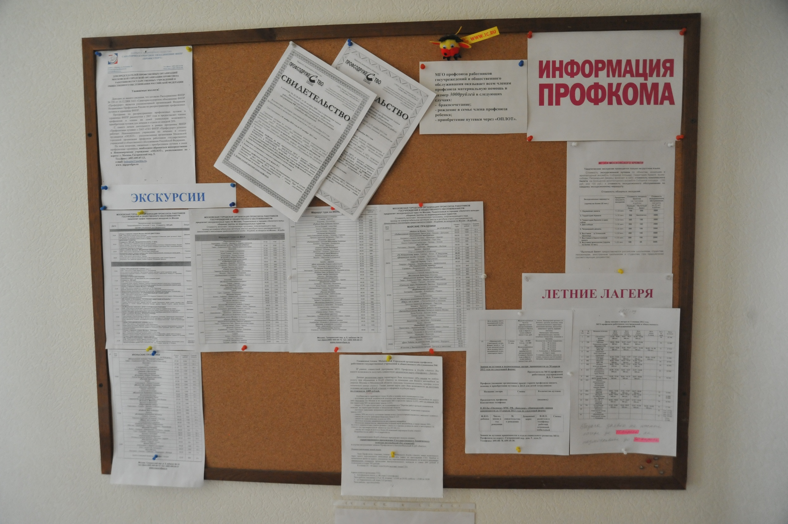

Slide 22
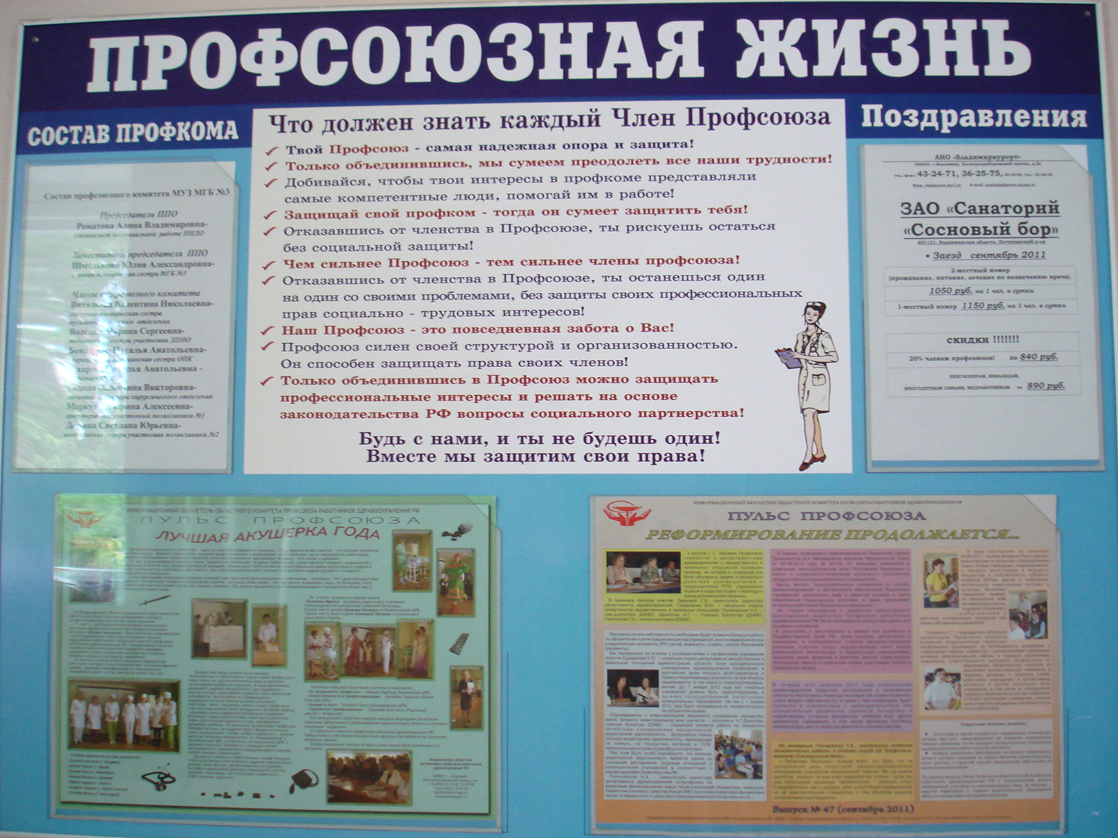

Slide 23
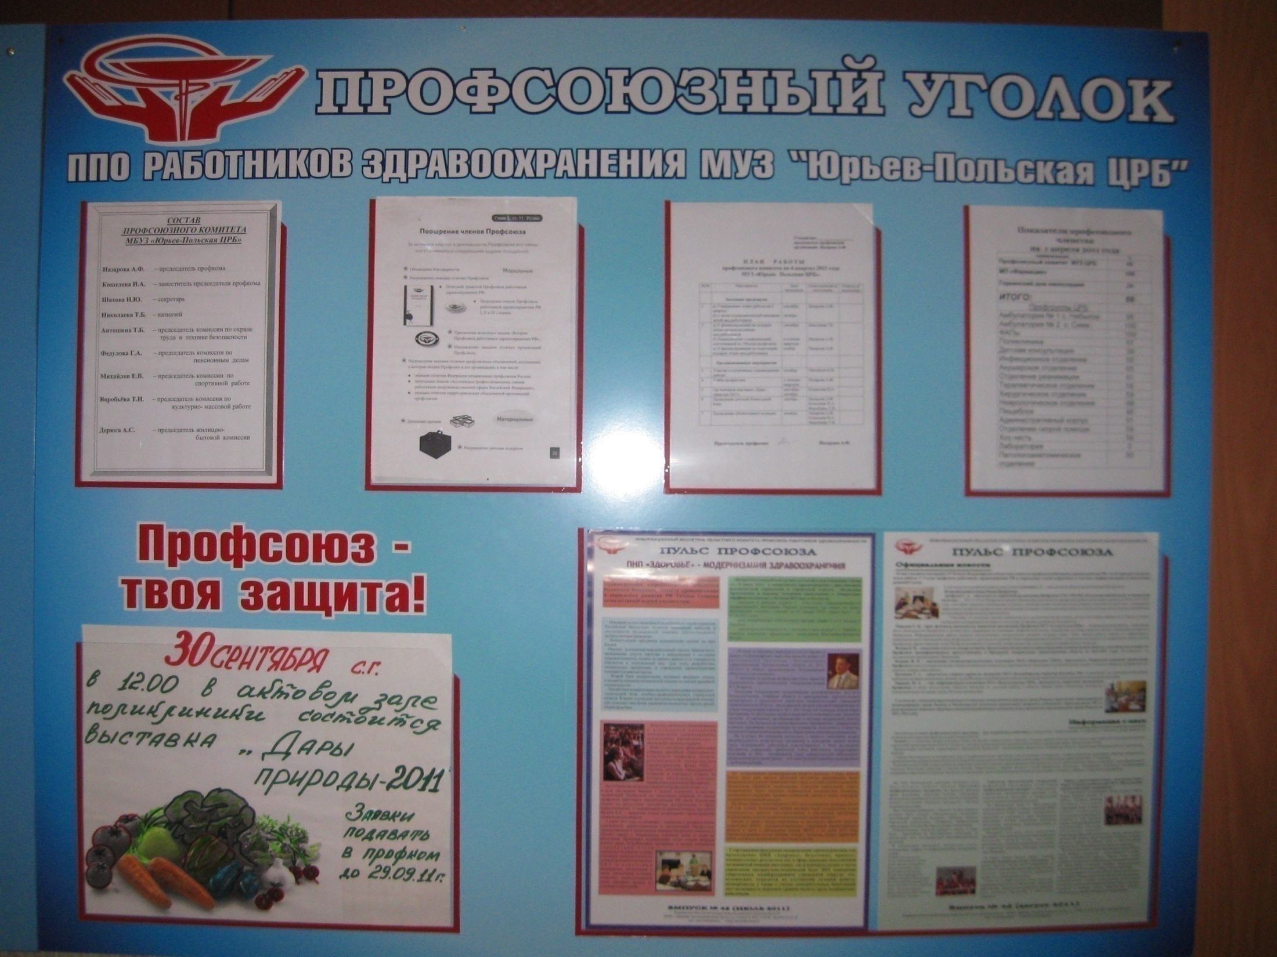

Slide 25
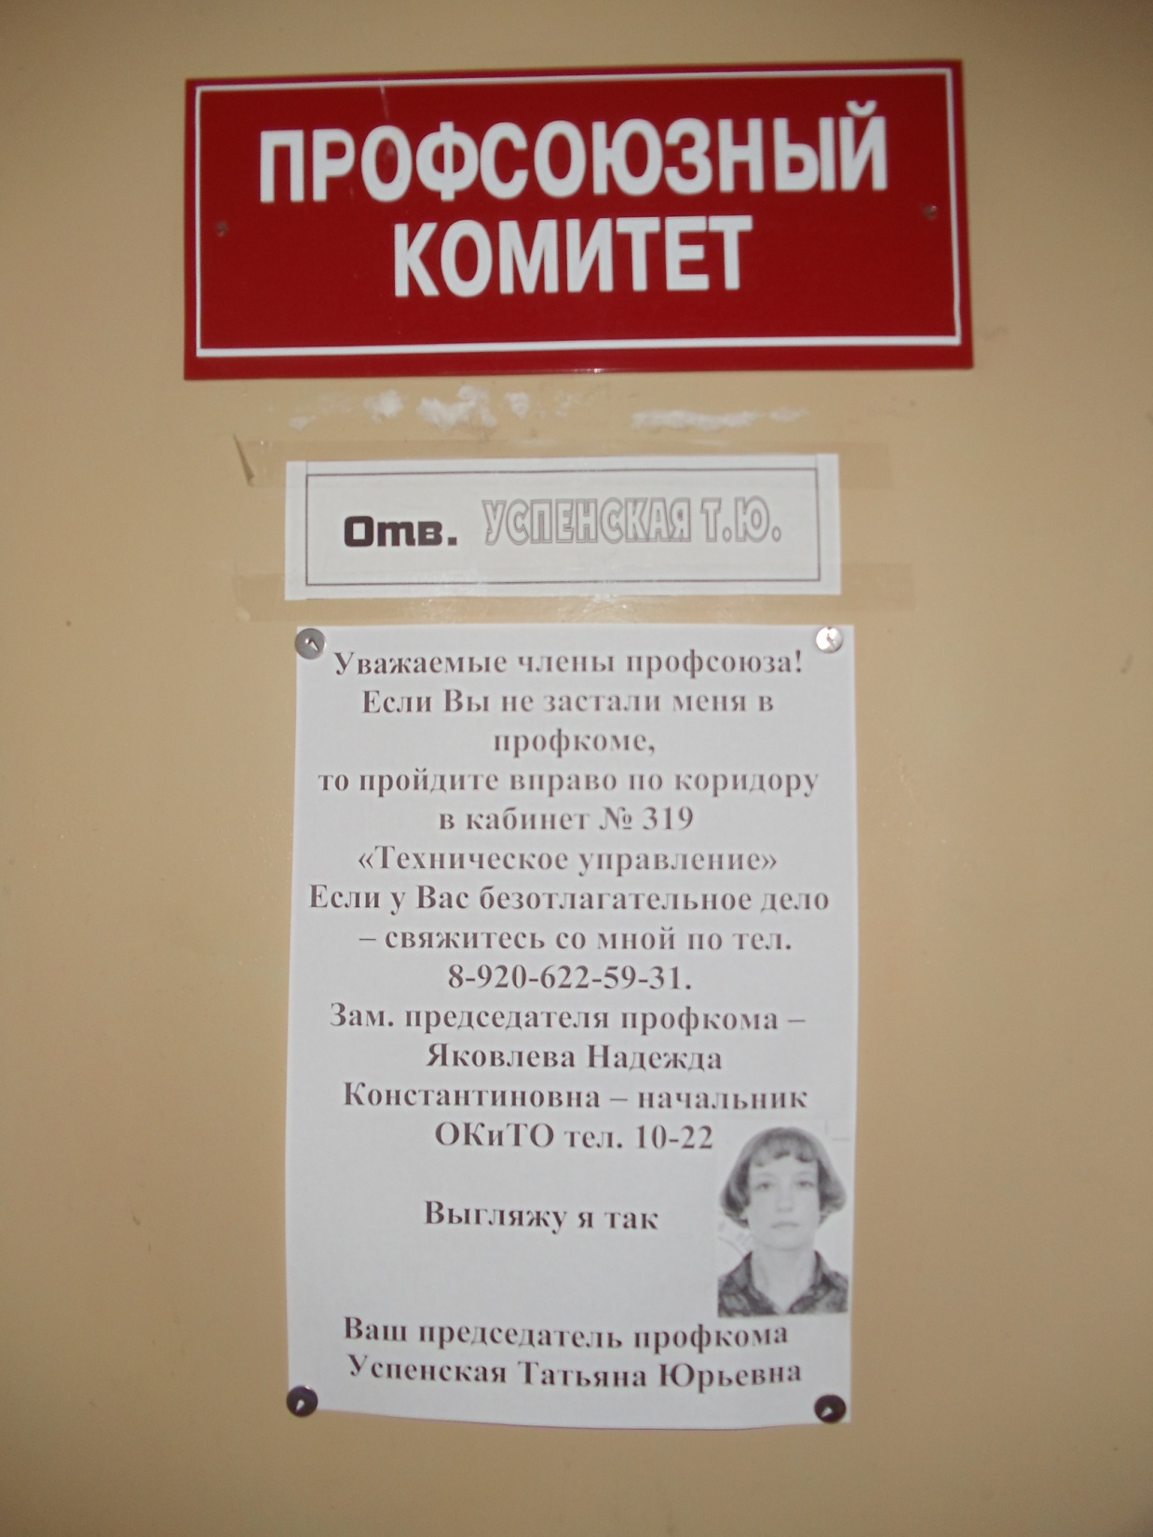

Slide 26
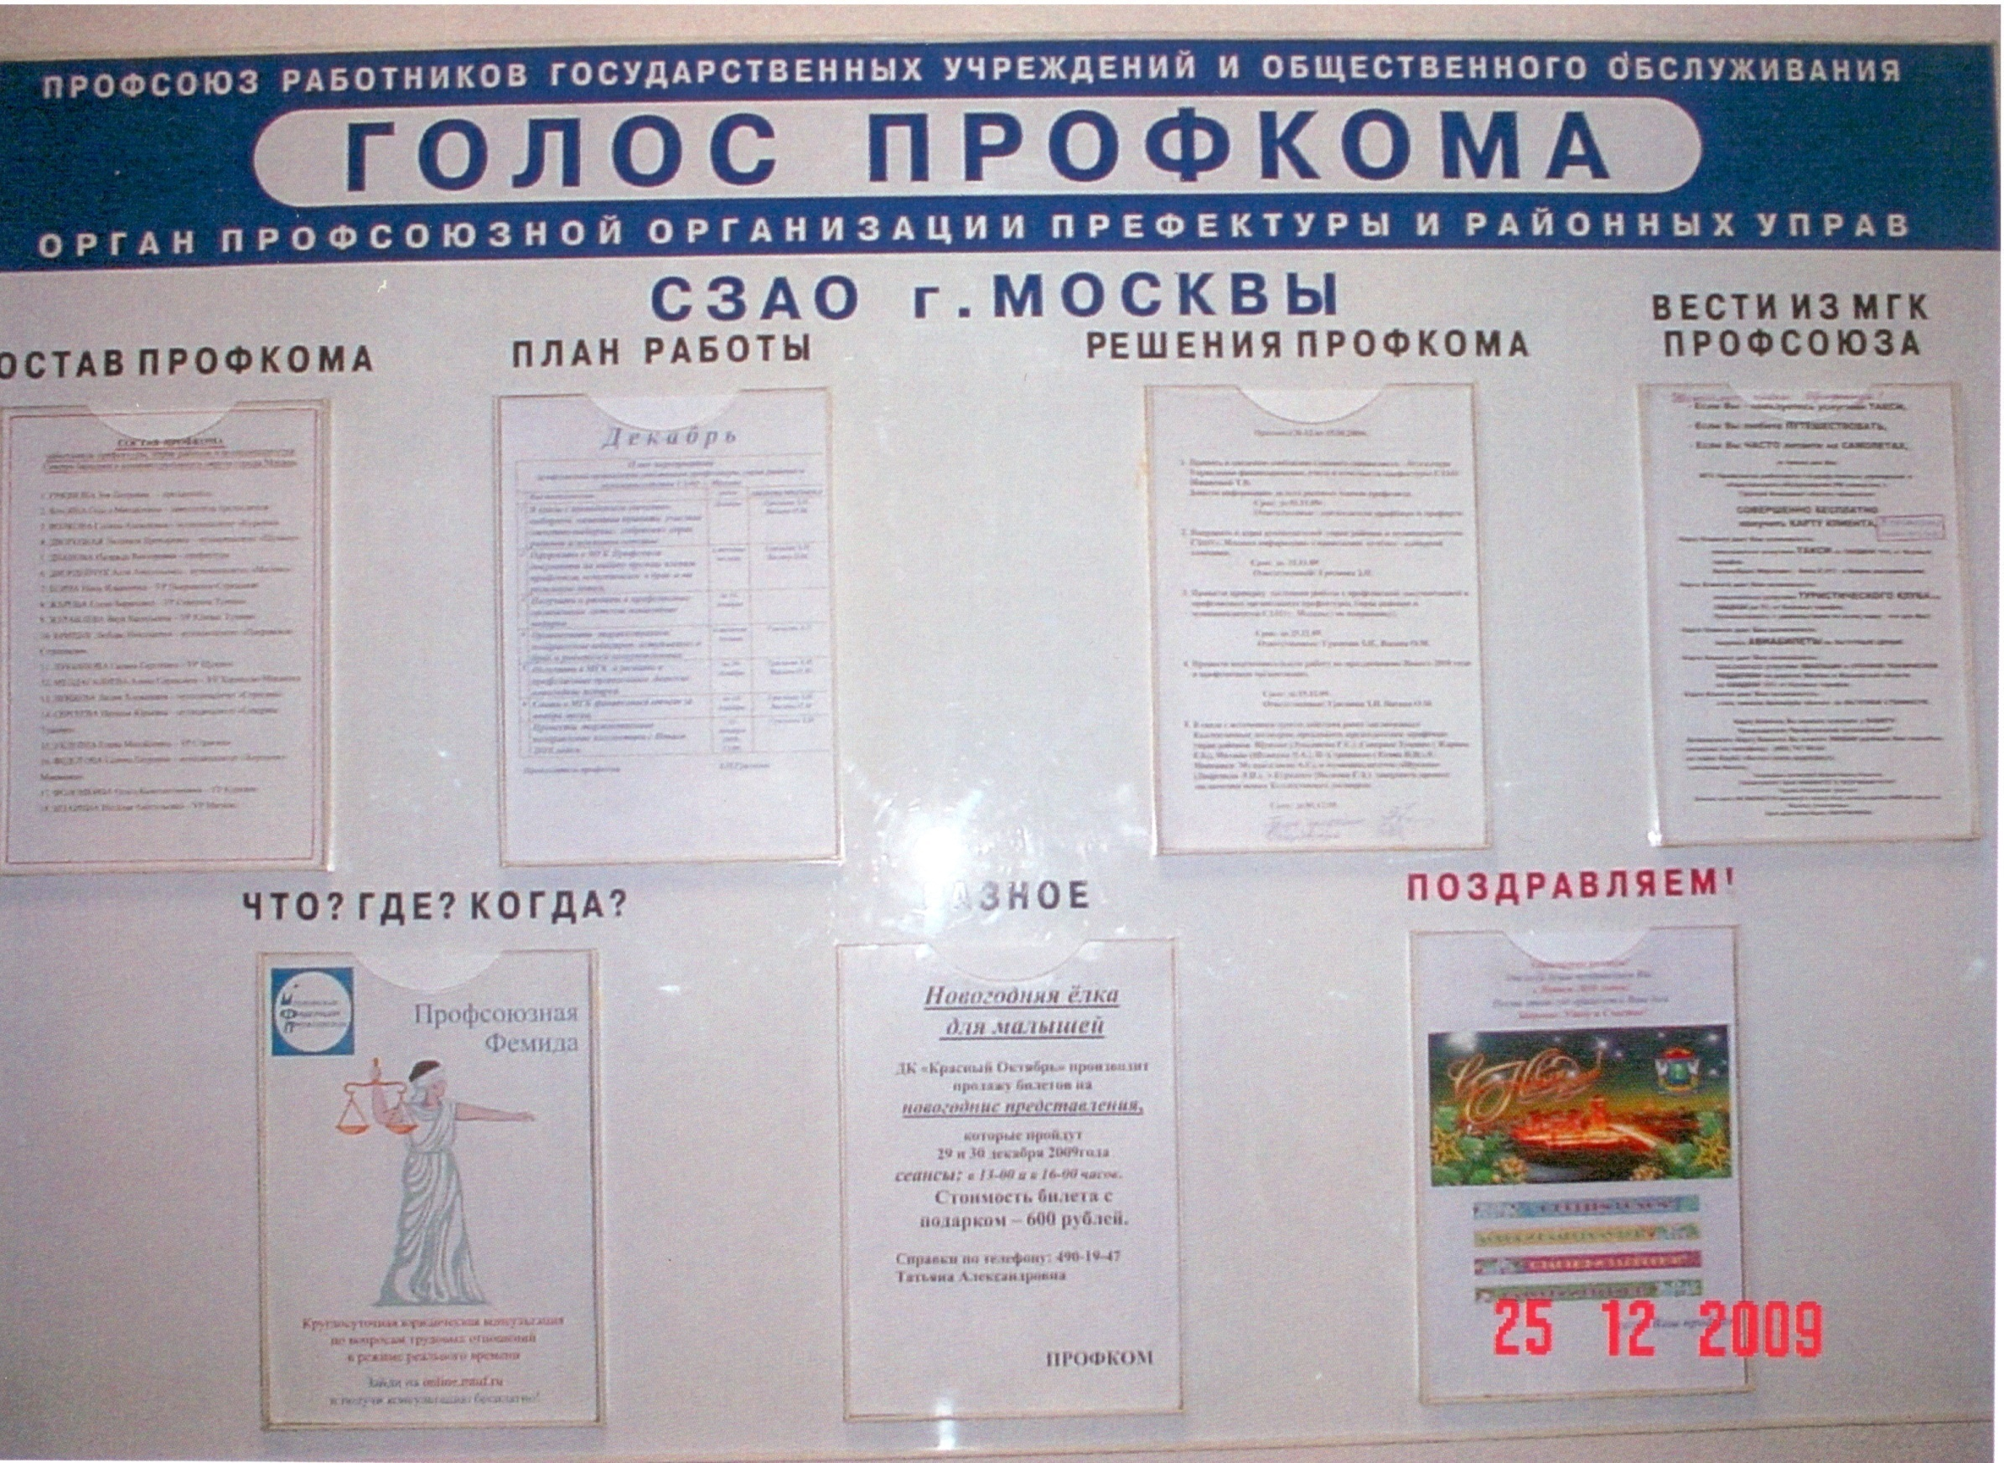

Slide 27
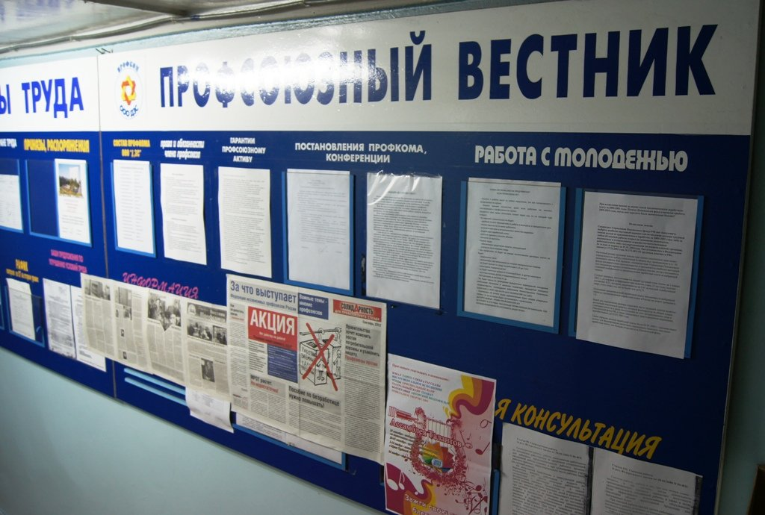

Slide 28
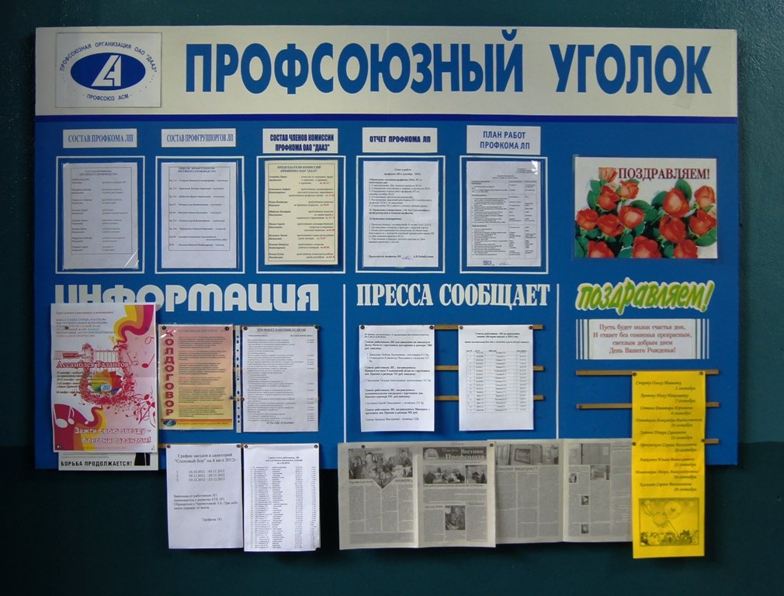

Slide 30
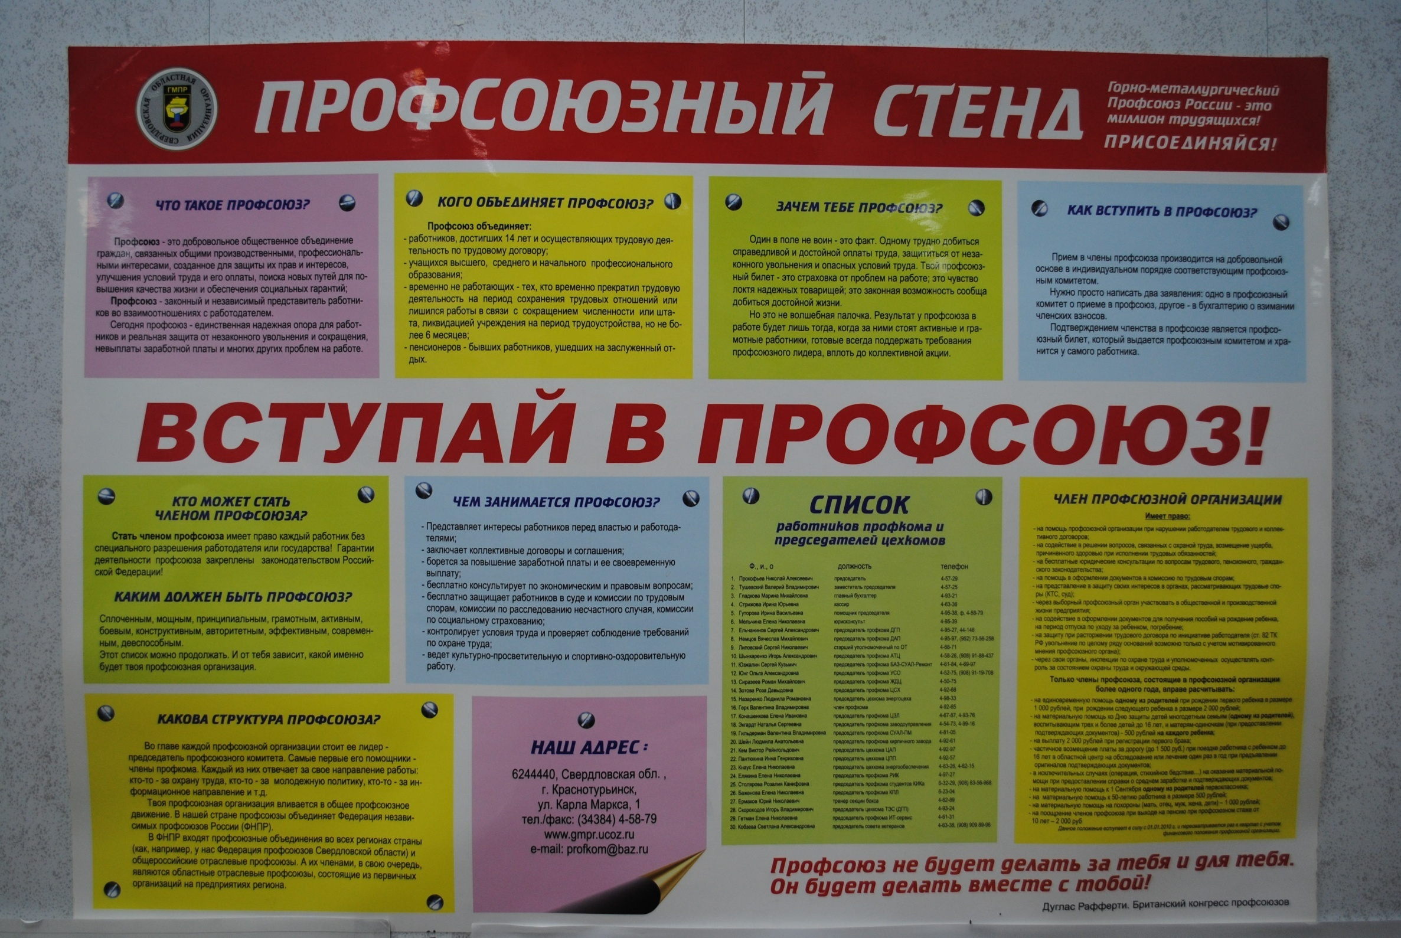

Slide 31
Общая схема распределения внимания (100%) при восприятии текстов на плоскости листа примерно такова:
10 % | 20 % | 10 %
5 % | 50 % | 5 %

Slide 33
Примеры агитационных листовок, буклетов, плакатов

Slide 40
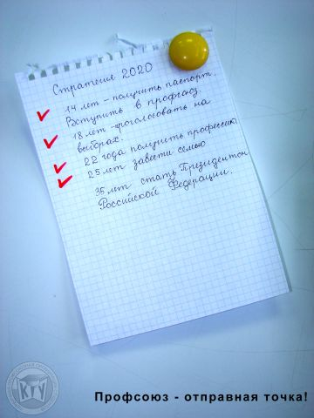

Slide 43
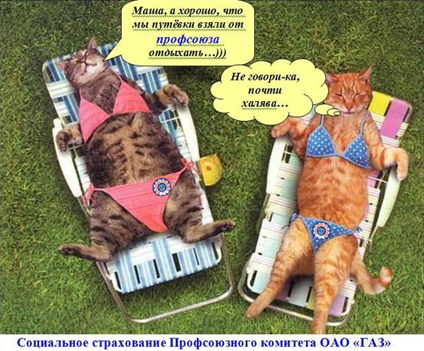

Slide 45
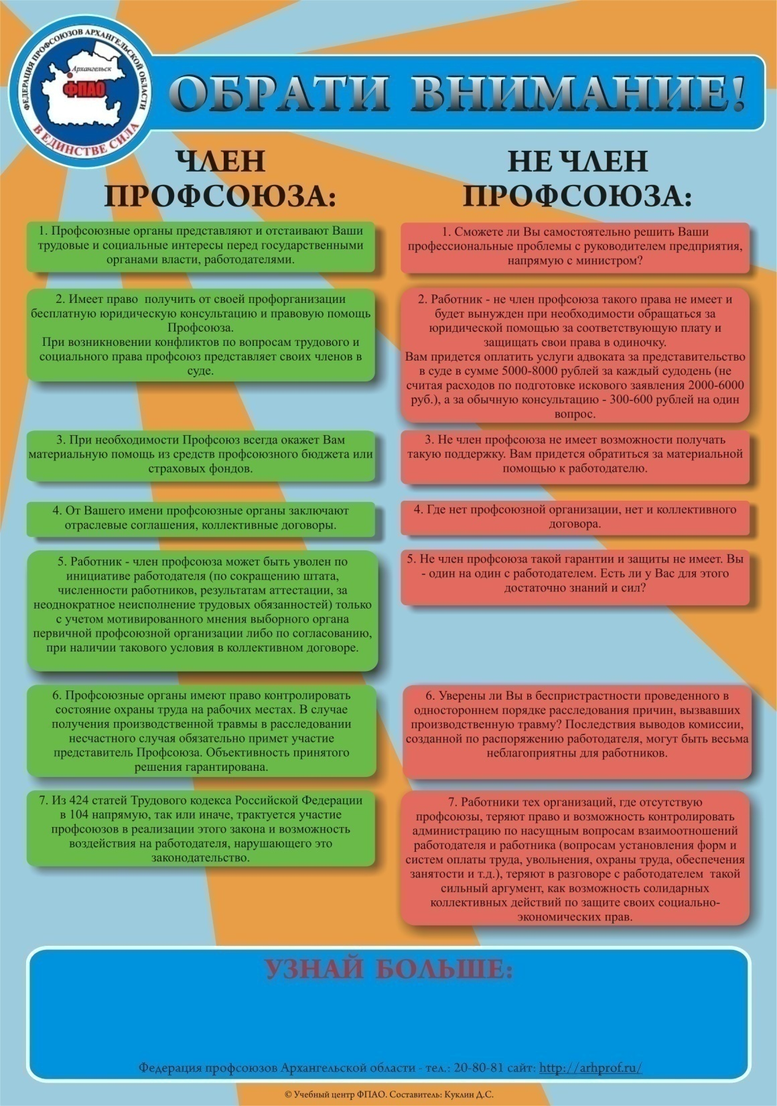

Slide 57
Основные методы достижения целей в ИР
 | PR | Реклама | Пропаганда
Цель | Достижение социального партнерства через диалог | Стимулирование и продвижение социальных услуг профсоюзов | Увеличение численности членов организации
Способы | Информационная открытость, достигаемая посредством акций (новости, интервью, выступления) | Контролируемые, финансируемые и оплачиваемые мероприятия (согласно «Закона о рекламе») | Навязчивое информационное воздействие, подразумевающее скрытость информации, и дезинформацию
Резуль-тат | Диалог, партнерство с учётом общественно-значимых интересов всех заинтересованных сторон | Расширение потребительского рынка социальных услуг, оказываемых профсоюзной организацией | Увеличение числа сторонников (членов) организации на определенный срок, изменение общественного мнения об оппонентах

Slide 58
Одна из важнейших составляющих эффективного информационного обеспечения деятельности организации – проведение предварительного исследования (опроса) среди членов организации с целью выявления проблем, предварительной оценки работы органов управления, сбора другой необходимой информации.
Выделяются формальные и неформальные типы исследований.
Неформальные исследования проводятся без соблюдения определённых правил. Поэтому они используются не для предсказаний и прогнозирования, а для описания конкретных ситуаций.
Формальные исследования предусматривают методы сбора информации на основе научно определённых (репрезентативных) выборок. Этот тип исследований требует соблюдения определённых процедур исследовательского процесса от постановки задач до анализа и отчёта о проделанной работе. По своей методике они делятся на качественные и количественные.

Slide 59
Добрый день!
(информация записанная Вами в данную анкету является анонимной и послужит в дальнейшем для совершенствования работы семинарских занятий)
Просим Вас помочь в оценке семинара для председателей первичных организаций Профсоюза. Для этого:
А) Оцените информацию полученную на семинаре по десятибалльной системе, где «1» - это минимум, а «10» - это максимум
1 2 3 4 5 6 7 8 9 10
Б) Поясните, пожалуйста, Вашу оценку, почему Вы поставили именно такой балл ______________________________________________________________.
В) Какие из проведенных лекций(занятий) Вам показались наиболее удачными? Почему? ______________________________________________________________________________________________________________________________________________________________________________________________________.
Г) Укажите основной для Вас источник получения информации о работе Профсоюза:
- профсоюзная газета (страничка в ней);
- профсоюзный уголок;
- устная информация (от кого? ______________________________________);
- другие СМИ (радио, ТВ-передачи, Интернет, иное ____________________ ).
Д) Внесите Ваши предложения и пожелания по совершенствованию работы семинара, _______________________________________________________________________________________________________________________________________________________________________________________________________________________________________________________________________ .
Спасибо за сотрудничество!
Желаем, плодотворной работы и успехов в общественной и профсоюзной деятельности.

Slide 60
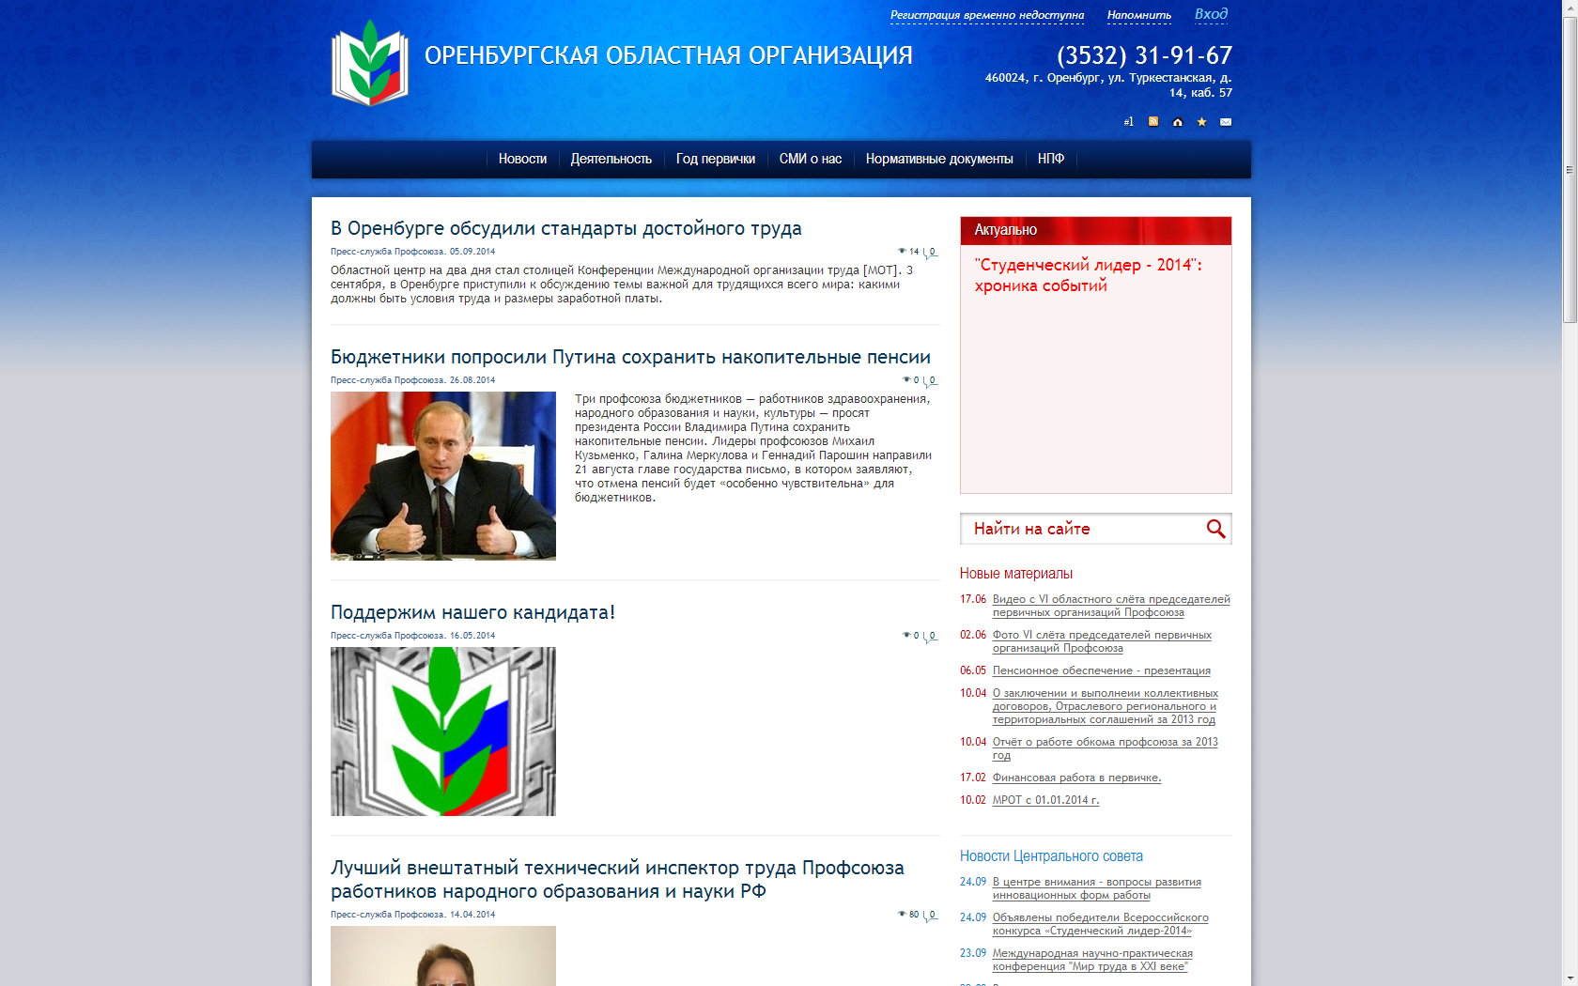

Slide 61
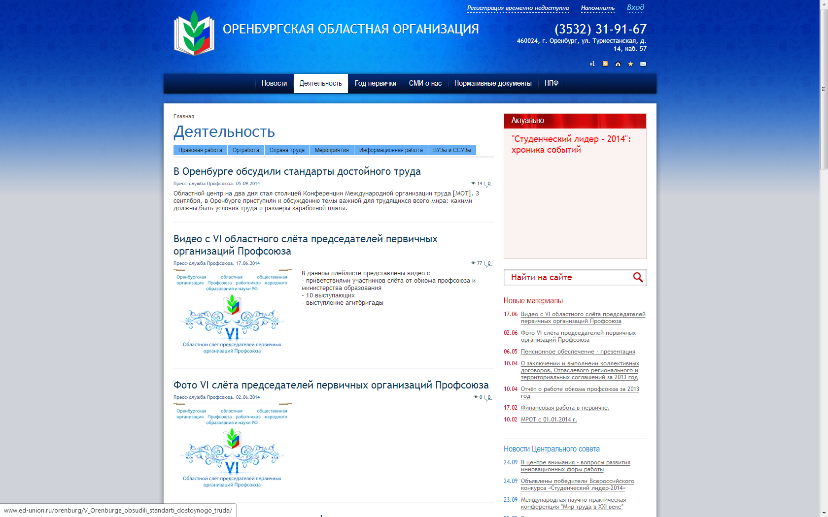

Slide 62
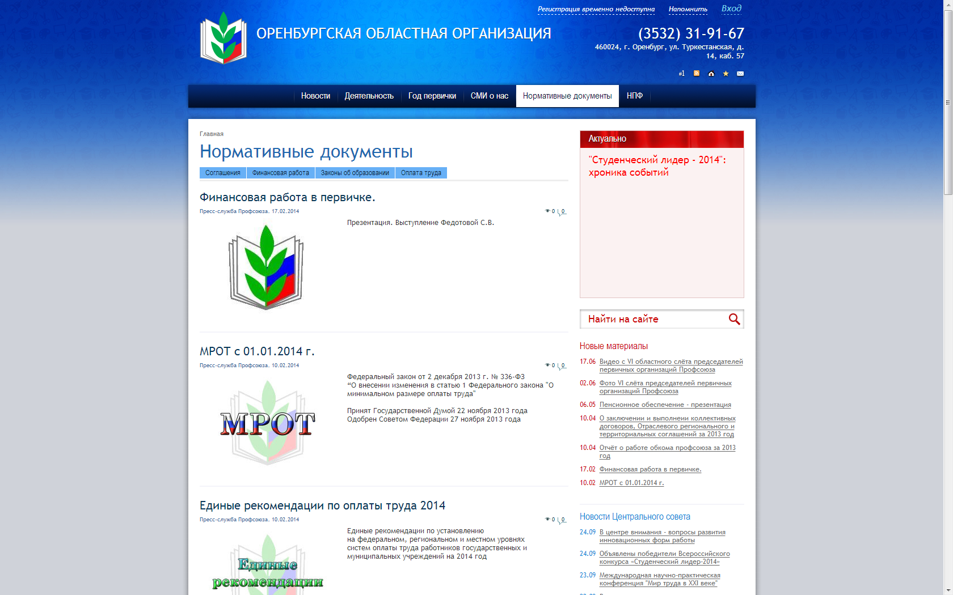

Slide 63
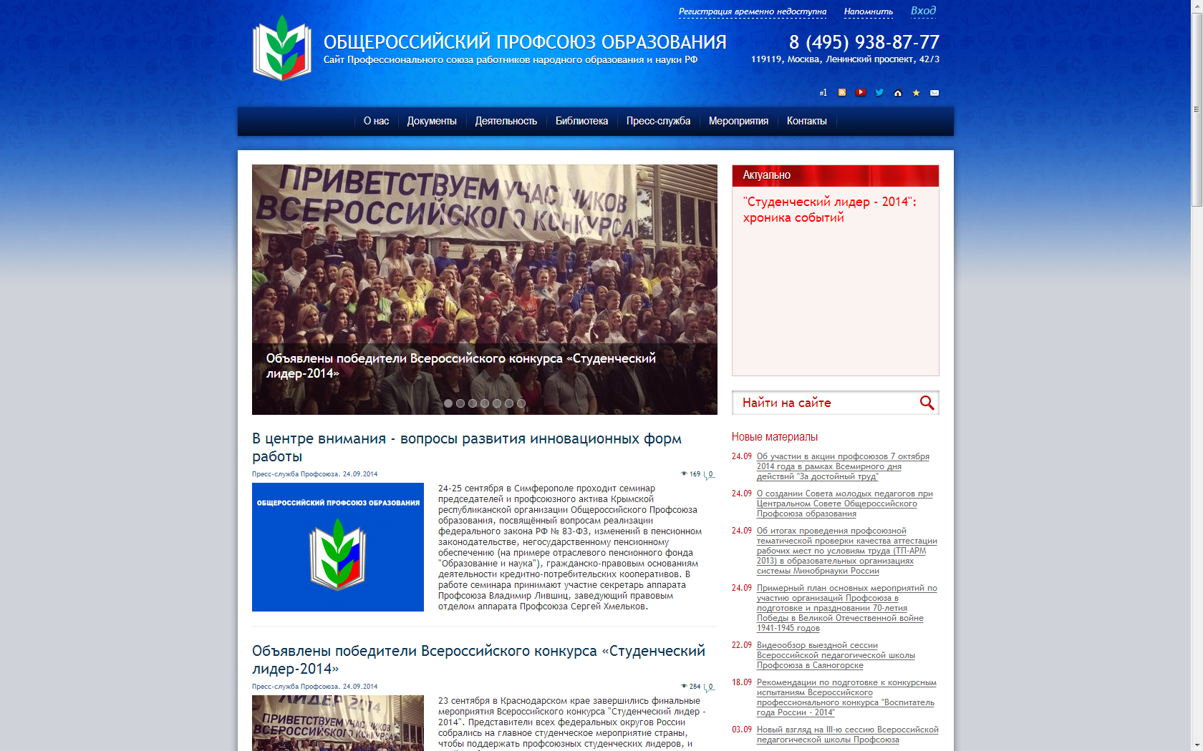

Slide 64
eseur.ru/orenburg/
prof56@list.ru
http://www.solidarnost.org/

Slide 65
Спасибо за внимание!

